Slide 1

«С.Бекбосынов атындағы орта мектебі»КММ
Бастауыш сынып мұғалімі
Тілеухан Гүлмира Болатқызының
ПОРТФОЛИОСЫ
2017-2018 оқу жылы

Slide 2
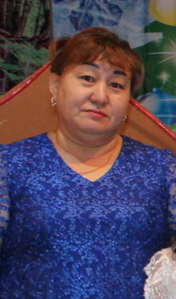
Тілеухан Гүлмира Болатқызы
21 қыркүйек 1972 жылы туған.
Бастауыш сынып мұғалімі
Еңбек өтілі -26 жыл
Сынып жетекшілік стажы-26 жыл
Санаты-І
“Мектептегі мұғалім көшбасшылығы ” деңгейлік курсынан өттім.

Slide 3

Ізденіс тақырыбым: «Инновациялық оқыту технологиясын пайдалану арқылы оқушыларға жүйелі білім беру»

Slide 4

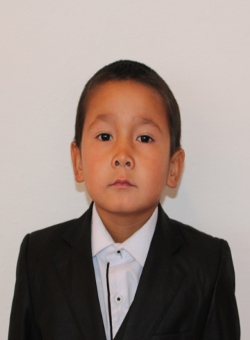
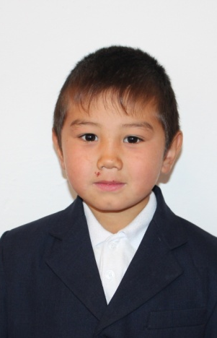
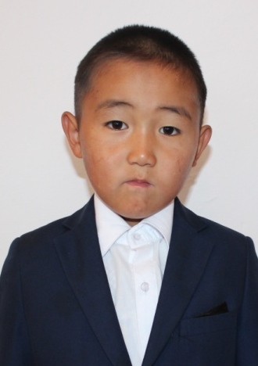
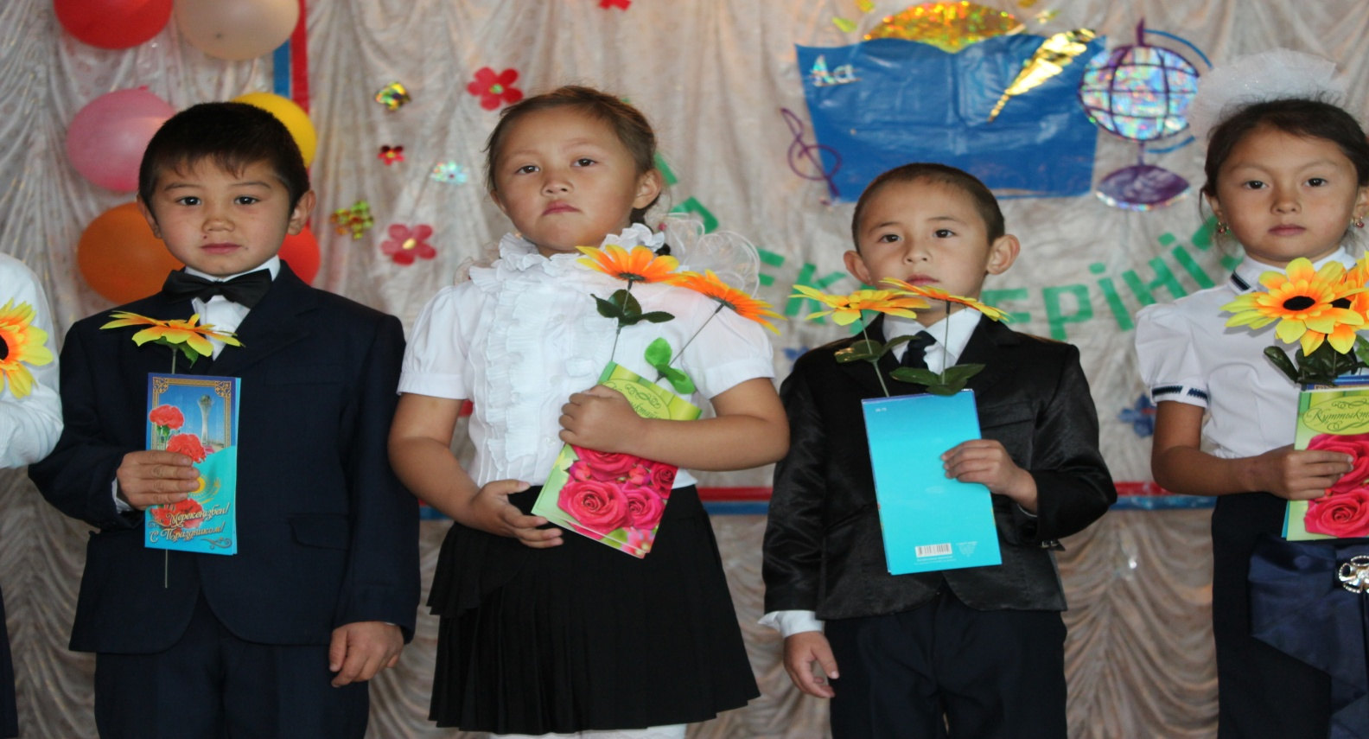
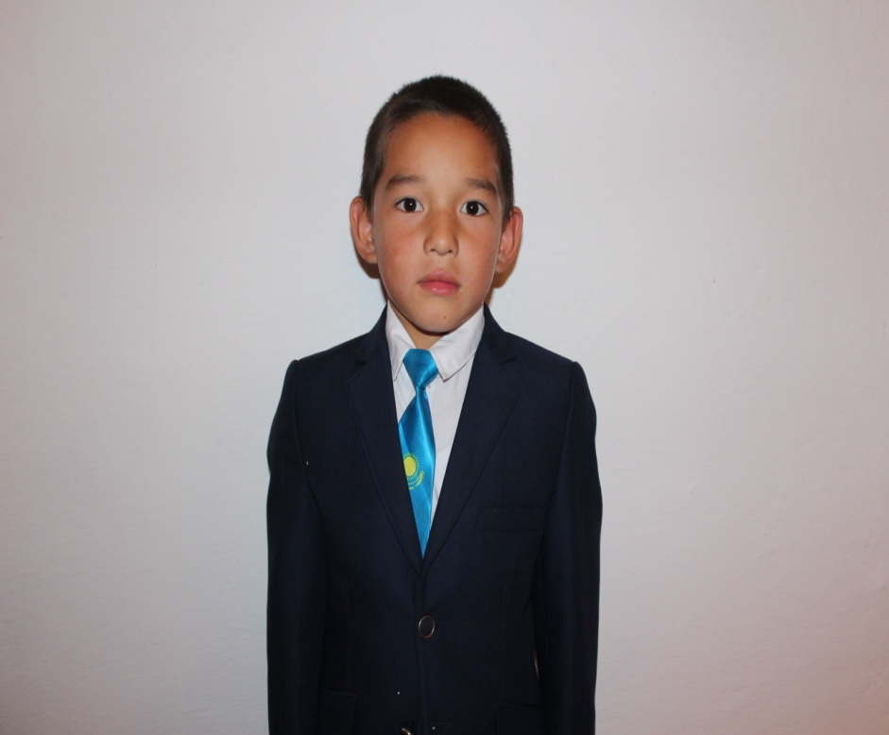
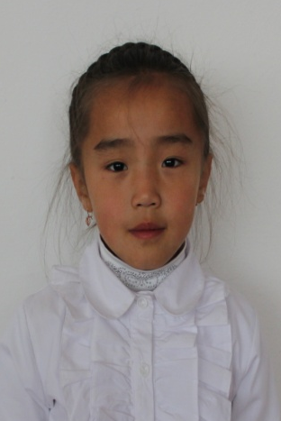
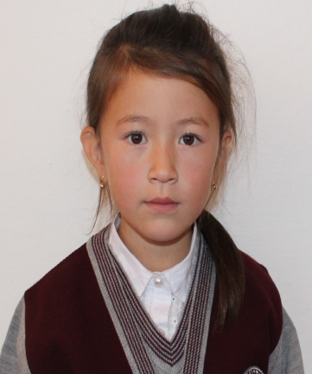
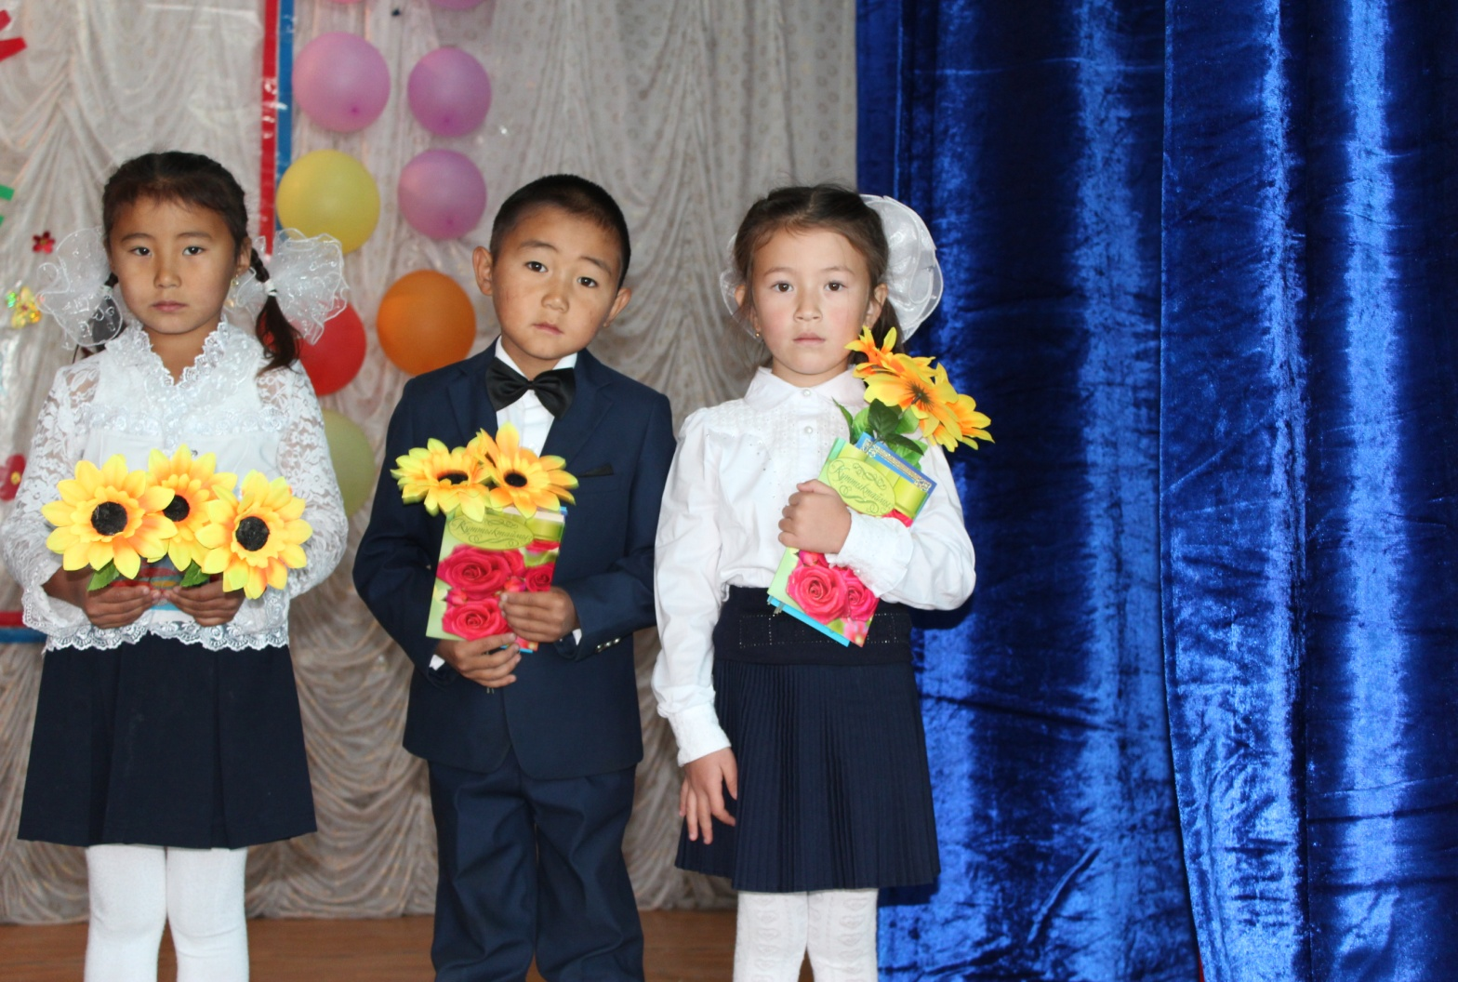
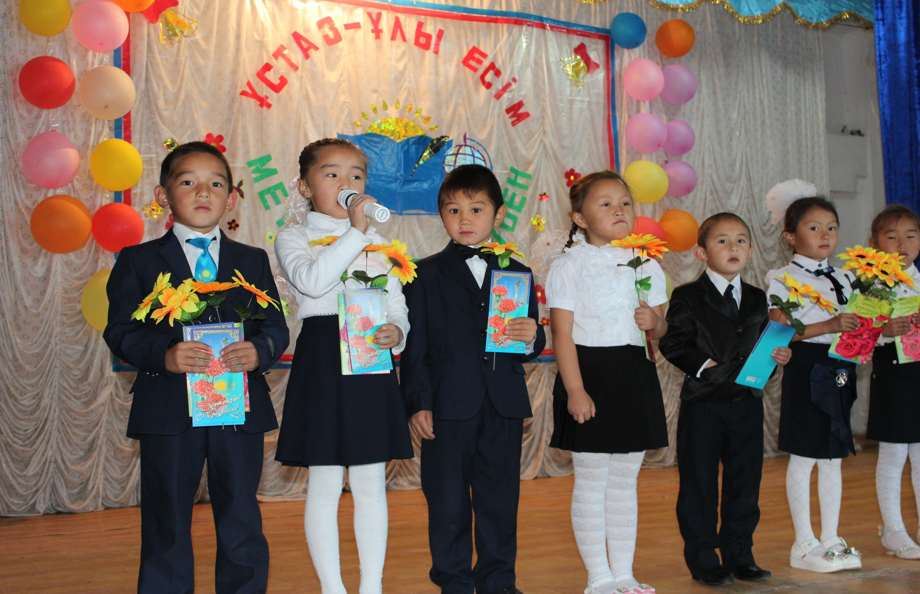
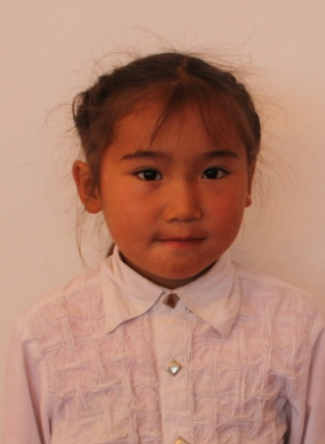
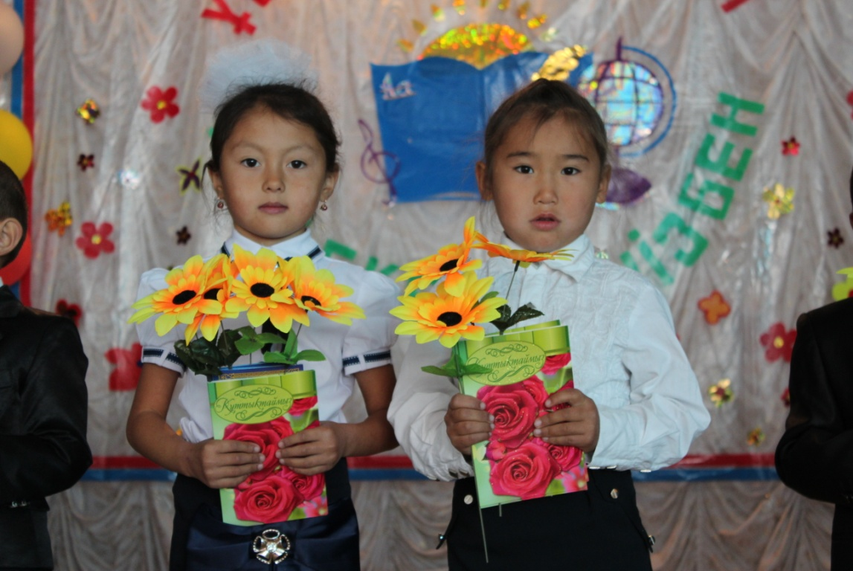
4 сыныпта-11 оқушы бар.
5 ұл,6 қыз бала.

Slide 5
Мұғалім жетістігі.
Халықаралық “Пони” конкурсында оқушы қатыстырғаным үшін-дипломмен марапатталды.
Республикалық ұлттық интернет олимпиада қазақ тілі–І орын алып,
5 оқушы қатыстырғаным үшін-Алғыс хат.
Республикалық дәстүрлі интернет олимпиада қазақ тілі –І орын алып, 5 оқушы қатыстырғаным үшін Алғыс хат пен Құрмет грамотасын алдым.
Тәуелсіздік мерекесіне орай мектепішілік кәсіподақ ұйымының –Алғыс хатымен марапатталдым.
IQ интернет олимпиадасына 5 оқушы қатысып І орын-4 оқушы,ІІ орын-1оқушы алғаны үшін мадақтамамен марапатталдым.
Мектепішілік “Үздік ашық сабақтар” байқауында- “Жаңашыл ұстаз” номинациясымен марапатталдым.
І Республикалық “Үздік сынып жетекшісі” байқауында ІІ орын иелендім.
Мектепішілік “Үздік тәрбие сағаттары” байқауында- “Бас жүлде”иелендім.
“Ұстаз тілегі”сайтына мақала жарияланым үшін –Алғыс хатпен марапатталдым.
Республикалық бастауыш сынып мұғалімдерінің олимпиадасынан –І орын алдым.

Slide 6
Оқушылар жетістігі.
Облыстық “Зерде” ғылыми жоба байқауында–1 оқушы сертификат
Аудандық “Зерде”ғылыми жоба –І орын-1,ІІІ орын-2 оқушы
Халықаралық “Пони” конкурсында-жүлдергер-1 оқушы.
IQ интернет олимпиадасына 5 оқушы қатысып І орын-4 оқушы,ІІ орын-1оқушы иеленді.
Республикалық “Өрлеу” олимпиадасында 5 оқушы
қазақ тілі-І орын, 5 оқушы математикадан –І орын иеленді.
Республикалық ұлттық интернет олимпиада қазақ тілі–І орын-5
Республикалық дәстүрлі интернет олимпиада қазақ тілі –І орын-5
Облыстық интеллектуалдық “Балапан” конкурсы - III орын-5
Облыстық интеллектуалдық “Айналайын” конкурсы – ІII орын-6
Облыстық интеллектуалдық “Ақ бота” конкурсы – ІІI орын-5
Облыстық интеллектуалдық “Асыл тас” конкурсы – III орын-6
Аудандық пәндік олимпиадада - ІIорын.-3,ІІІ орын-2
Аймақтық “Абай оқулары” –ІІІ орын-1 оқушы.

Slide 7
2017-2018 оқу жылындағы
4 сынып оқушыларының білім сапасы.

Slide 8
№ | Пән аттары | Қатысқан оқушы саны | Бағалар |  |  |  |  |  | Үлгерім көрсеткіші | Сапа көрсетікіші
 |  |  | 5 | % | 4 | % | 3 | %
1 | Әдебиеттік оқу | 11 | 7 | 63,6 | 1 | 9,1 | 3 | 27,2 | 100 | 72,7
2 | Математика | 11 | 8 | 72,7 | - |  | 3 | 27,2 | 100 | 72,7
3 | Қазақ тілі | 11 | 7 | 63,6 | 2 | 18,1 | 2 | 18,1 | 100 | 81,7
4 | Орыс тілі | 11 | 4 | 36,3 | 4 | 36,3 | 3 | 27,2 | 100 | 72,7
5 | Ағылшын тілі | 11 | 3 | 27,2 | 5 | 45,4 | 3 | 27,2 | 100 | 72.7
6 | Дүниетану | 11 | 6 | 54,5 | 2 | 18,1 | 3 | 27,2 | 100 | 72,7
7 | Музыка | 11 | 7 | 63,6 | 4 | 36,3 | - |  | 100 | 100
8 | Бейнелеу өнері | 11 | 9 | 81,8 | 2 | 18,1 | - |  | 100 | 100
9 | Еңбекке баулу | 11 | 8 | 72.7 | 3 | 27,2 | - |  | 100 | 100
10 | Д/ш | 10 | 8 | 72,7 | 3 | 27,2 | - | - | 100 | 100

Slide 9
2017-2018 оқу жылы бойынша қорытынды.
Оқу озаттары- 6 | Оқу екпінділері- 2 | Орташа оқитындар -3
Бейісқалиева Аяла | Тұрғазина Нұрсая | Бауыржанүлы Нұралы
Жанатбекова Шырай | Оралғазина Нұрай | Рысқалиұлы Жанғазы
Серікжанова Тоғжан |  | Төлеуғазина Қарақат
Ебінов Жанарыс
Серікбосынов Мұхамеджан
Сүйеуқан Мәди
54,5% 18,1 % 27.2%
Үлгерімі- 100 % Сапасы- 72,6 %

Slide 10
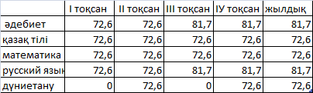
2017-2018 оқу жылында 4 сынып оқушыларының білім сапасының монторингі.

Slide 11
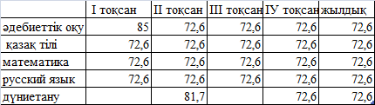
2016-2017 оқу жылындағы 3 сынып оқушыларының білім сапасының мониторингі.

Slide 12
2017-2018 оқу жылындағы
4 сынып оқушыларының
жетістіктері.

Slide 13

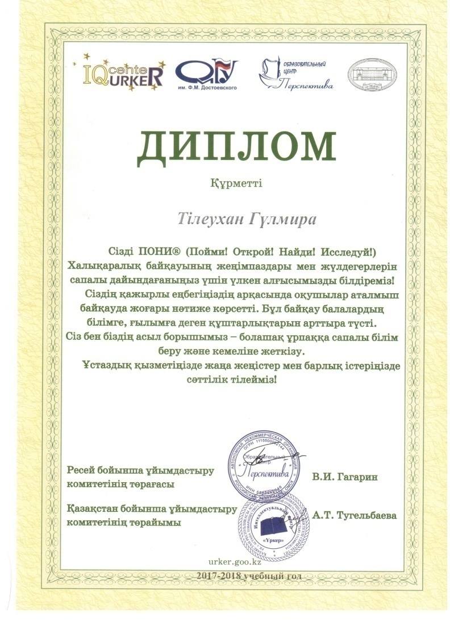
Халықаралық “Пони”байқауы

Slide 14
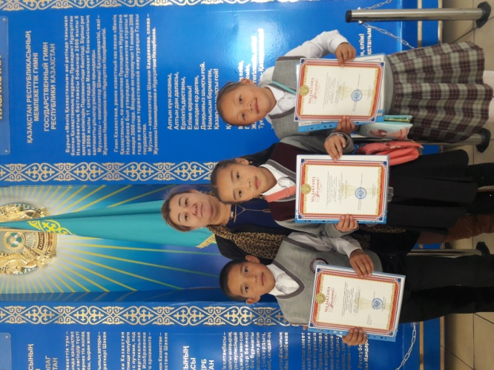
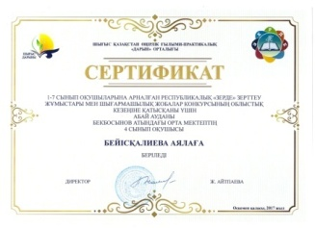
«Зерде» ғылыми жобасының аудандық кезеңіне сыныбымнан 3 оқушы дайындап апардым. Бейісқалиева Аяла «Абай атам билік айтқан тас тұғыр» тақырыбымен І орын иеленсе, Ебінов Жанарыс «Арыстан бейнесіндегі тас мүсін» тақырыбымен –ІІІ орын, Серікжанова Тоғжан «Ұлттық тағамдар-ұлттық мақтанышымыз» жобасымен-ІІІ орын алды.
«Зерде» ғылыми жобасының облыстық кезеңіне Бейісқалиева Аяла сертификат алып келді.

Slide 15

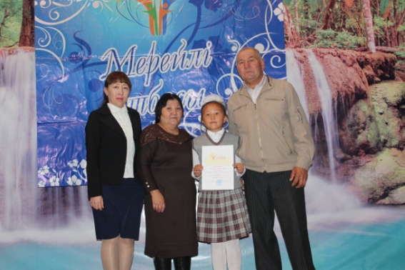
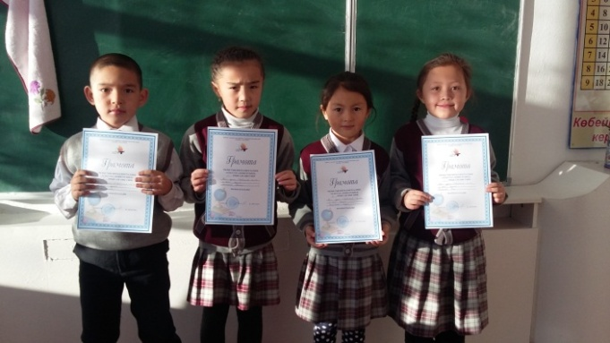
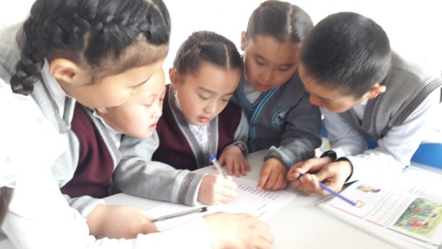


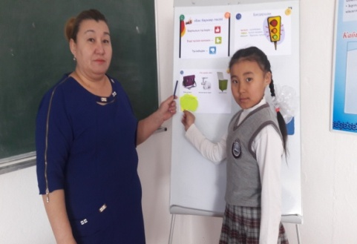
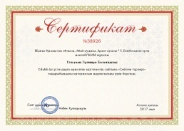
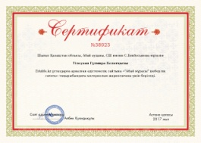
І тоқсан бойынша 4сыныпта өткен іс-шаралар.
Мерейлі отбасы байқауында “Білімді отбасы ” номинациясын иелендік.
«Зерде» ғылыми жобасының аудандық кезеңіне сыныбымнан 3 оқушы дайындап апардым. Бейісқалиева Аяла «Абай атам билік айтқан тас тұғыр» тақырыбымен І орын иеленсе, Ебінов Жанарыс «Арыстан бейнесіндегі тас мүсін» тақырыбымен –ІІІ орын, Серікжанова Тоғжан «Ұлттық тағамдар-ұлттық мақтанышымыз» жобасымен-ІІІ орын алды. «Зерде» ғылыми жобасының облыстық кезеңіне Бейісқалиева Аяла барып сертификат алып келді.
Облыстық “Айналайын” интеллектуалдық конкурсына 7 оқушы қатысып,
5оқушы-ІІІ орын иеленді.
Интернет беттеріне 1 ашық сабақ «Сөйлем түрлері», 1 презентация «Мерейлі отбасы», 1 шеберлік сағаты «Абай мұрасы»,1 ғылыми жоба «Арыстан бейнесіндегі тас мүсін» жариялап - 2 сертификат, 2 куәлік алдым.
Математика пәнінен өткен “Көбейту мен бөлу ”ашық сабағы.

Slide 16
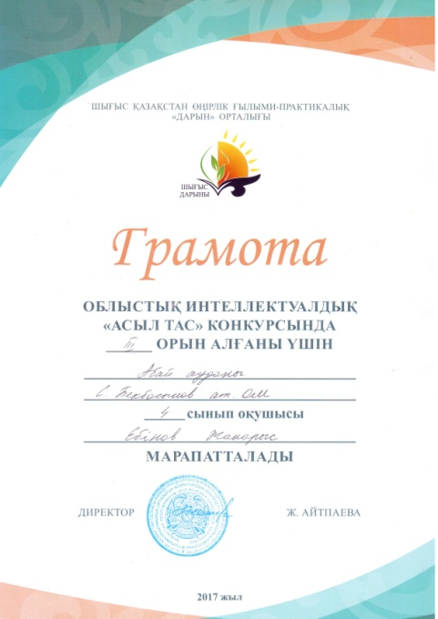
“Асыл тас” республикалық олимпиадасы.
реті | Аты-жөні | пәні | орны
1 | Бейісқалиева А | қазақ тілі | ІІІ
2 | Ебінов Ж | қазақ тілі | ІІІ
3 | Серікбосынов М | қазақ тілі | ІІІ
4 | СерікжановаТ | қазақ тілі | ІІІ
5 | Оралғазина Н | қазақ тілі | ІІІ

Slide 17
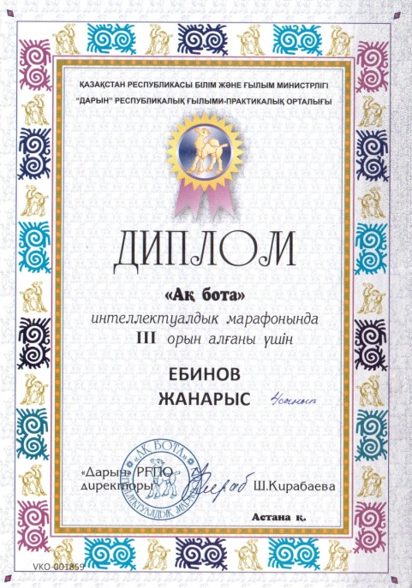
“Ақ бота” республикалық олимпиадасы.
реті | Аты-жөні | пәні | орны
1 | Бейісқалиева А | қазақ тілі | ІІІ
2 | Ебінов Ж | қазақ тілі | ІІІ
3 | Серікбосынов М | қазақ тілі | ІІІ
4 | СерікжановаТ | қазақ тілі | ІІІ
5 | Жанатбекова Ш | қазақ тілі | ІІІ

Slide 18
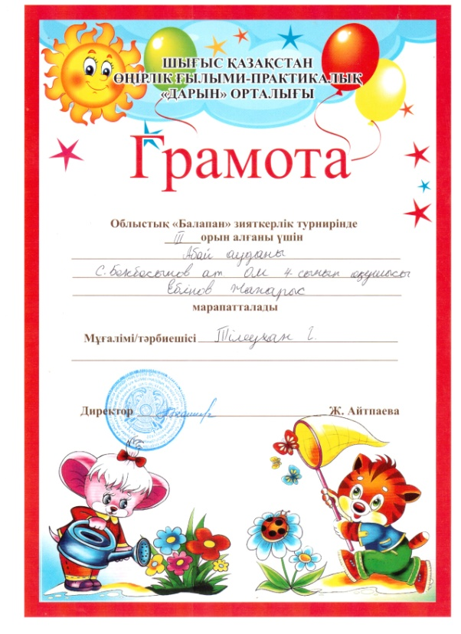
“Балапан” облыстық зияткерлік турнирі.
реті | Аты-жөні | пәні | орны
1 | Бейісқалиева А |  | ІІІ
2 | Ебінов Ж |  | ІІІ
3 | Серікбосынов М |  | ІІІ
4 | СерікжановаТ |  | -
5 | Оралғазина Н |  | -

Slide 19
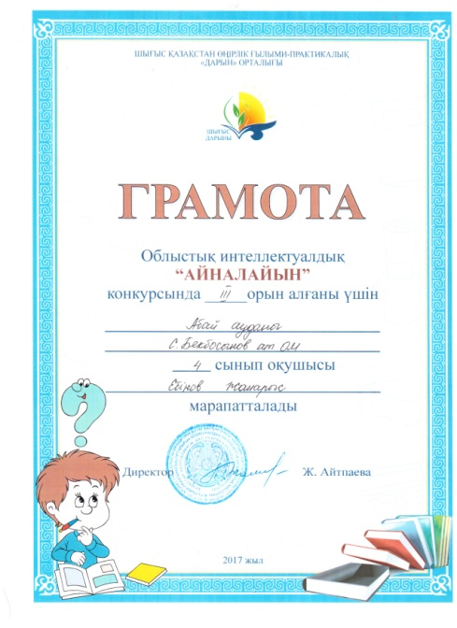

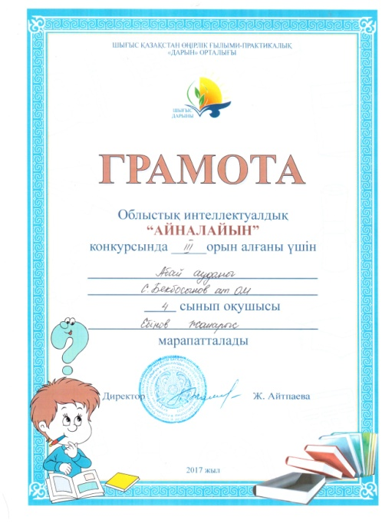

“Айналайын” облыстық олимпиадасы.
реті | Аты-жөні | пәні | орны
1 | Бейісқалиева А |  | ІІІ
2 | Ебінов Ж |  | ІІІ
3 | Жанатбекова Ш |  | ІІІ
4 | СерікжановаТ |  | ІІІ
5 | Оралғазина Н |  | ІІІ

Slide 20
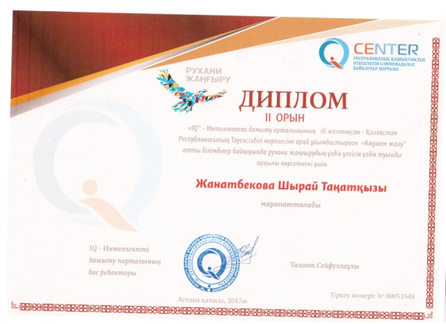
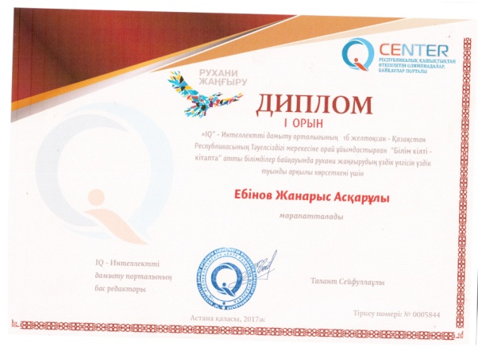
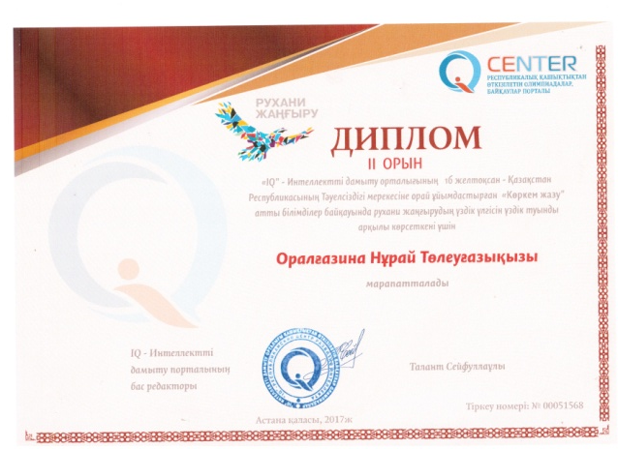
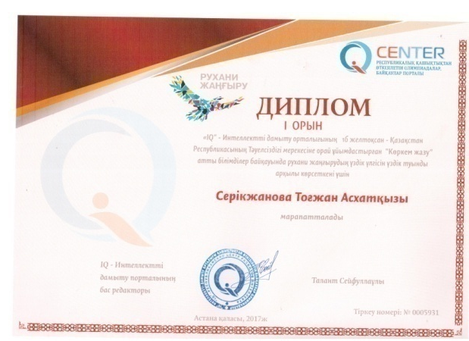
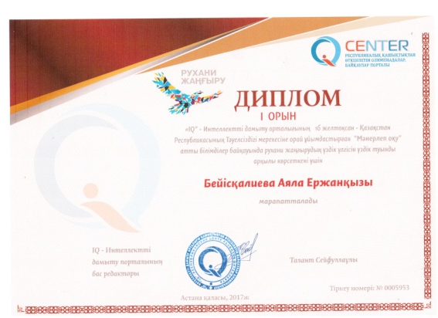

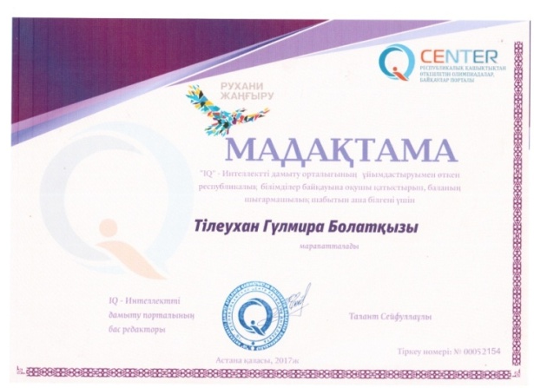
IQ интернет олимпиадасына 6 оқушы қатысты.
«Тәуелсіз елім - тірегім» тақырыбында жазған шығармасы бойынша Серікбосынов –ІІ орын, «Білім көзі кітапта» шығарма байқауына қатысып Ебінов –І орын, мәнерлеп оқу байқауы бойынша Бейісқалиева –І орын, көркем жазу байқауына қатысып
Серікжанова –І орын,
Оралғазина –ІІ орын,
Жанатбекова –ІІ орын иеленді.

Slide 21
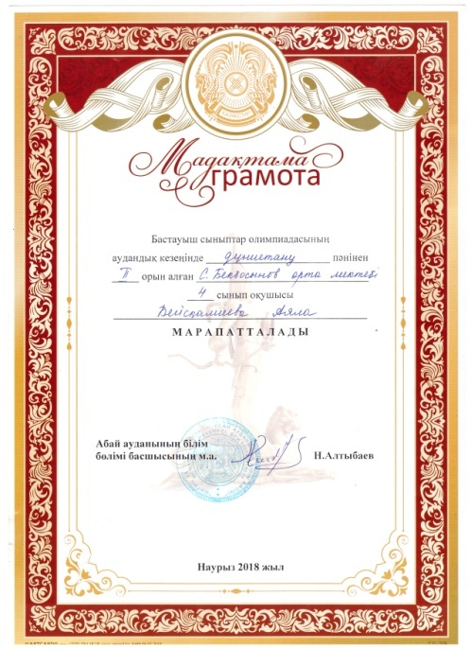
Аудандық пәндік олимпиада
реті | Аты-жөні | пәні | орны
1 | Бейісқалиева А | дүниетану | ІІ
2 | Ебінов Ж | математика | ІІ
3 | Жанатбекова Ш | ағылшын тілі | -
4 | СерікжановаТ | қазақ тілі мен әдебиет | ІІ
5 | Тұрғазина Н | орыс тілі | ІІІ
6 | Оралғазина Н | бейнелеу өнері | ІІІ
13.03.2018 жылы

Slide 22
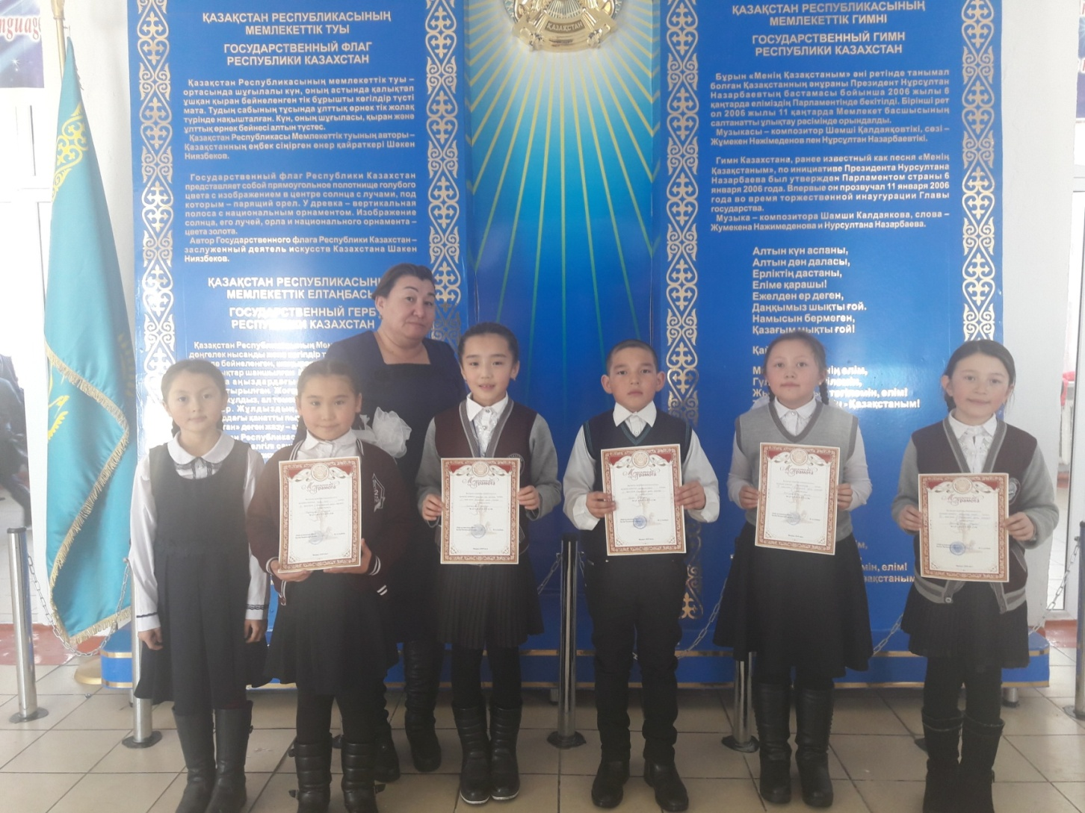

Slide 23

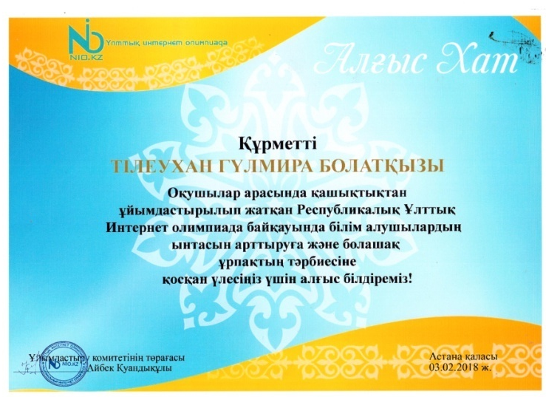




Ұлттық интернет олимпиада
Қазақ тілі пәнінен 5 оқушы –І орын.

Slide 24

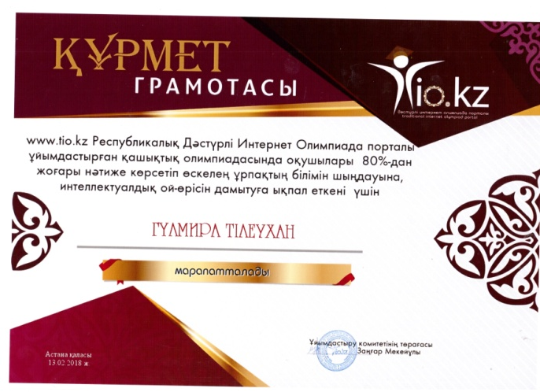
Дәстүрлі республикалық интернет олимпиадасы.
реті | Аты-жөні | пәні | орны
1 | Бейісқалиева А | қазақ тілі | І
2 | Ебінов Ж | қазақ тілі | І
3 | Серікбосынов М | қазақ тілі | І
4 | СерікжановаТ | қазақ тілі | І
5 | Оралғазина Н | қазақ тілі | І

Slide 25
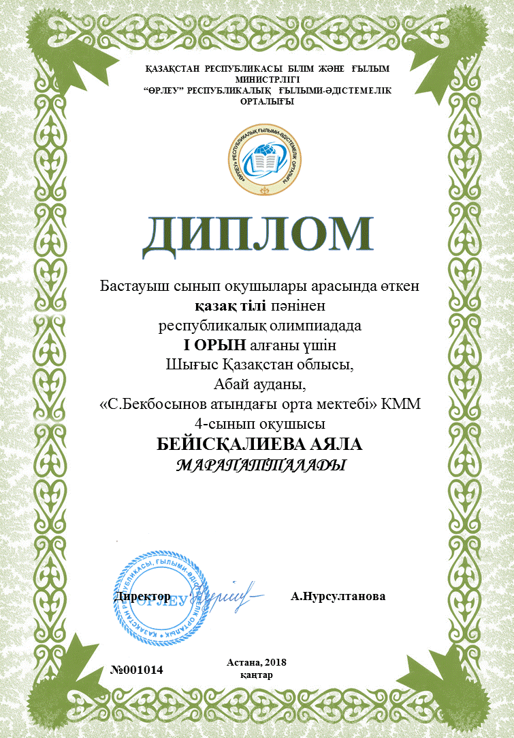
“Өрлеу” республикалық олимпиадасы.
реті | Аты-жөні | пәні | орны
1 | Бейісқалиева А | қазақ тілі | І
2 | Ебінов Ж | қазақ тілі | І
3 | Жанатбекова Ш | қазақ тілі | І
4 | СерікжановаТ | қазақ тілі | І
5 | Оралғазина Н | қазақ тілі | І

Slide 26

“Өрлеу” республикалық олимпиадасы.
реті | Аты-жөні | пәні | орны
1 | Бейісқалиева А | қазақ тілі, математика, дүниетану | І
2 | Ебінов Ж | қазақ тілі, математика, дүниетану | І
3 | Жанатбекова Ш | қазақ тілі, математика, дүниетану | І
4 | СерікжановаТ | қазақ тілі, математика, дүниетану | І
5 | Тұрғазина Н | қазақ тілі, математика, дүниетану | І

Slide 27
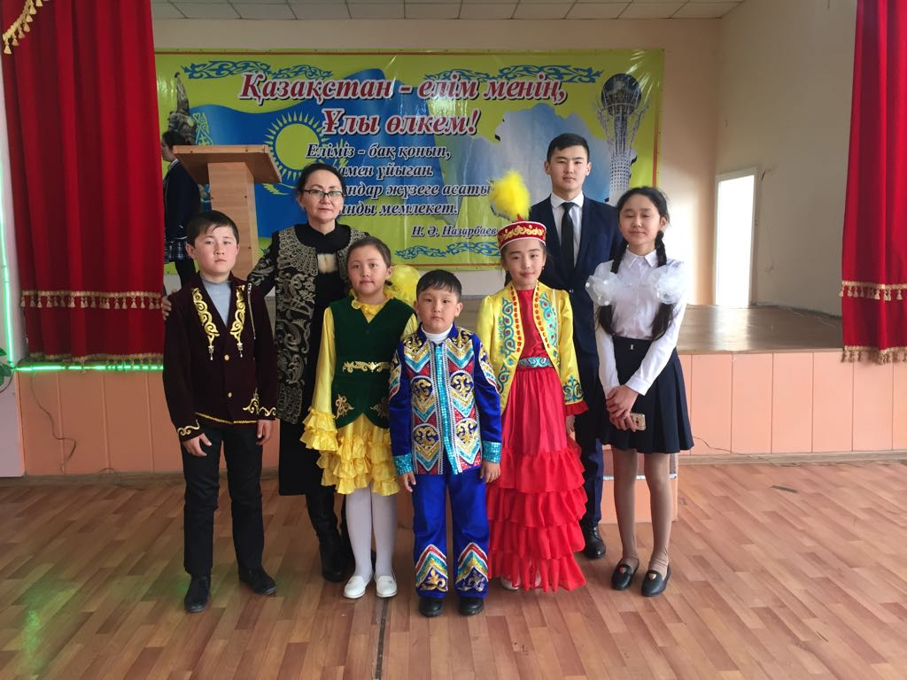
Аймақтық “Абай оқулары”
Бейісқалиева Аяла-ІІІ орын ( мәнерлеп оқу),
Серікжанова Тоғжан –Алғыс хат (ән бөлімі)

Slide 28

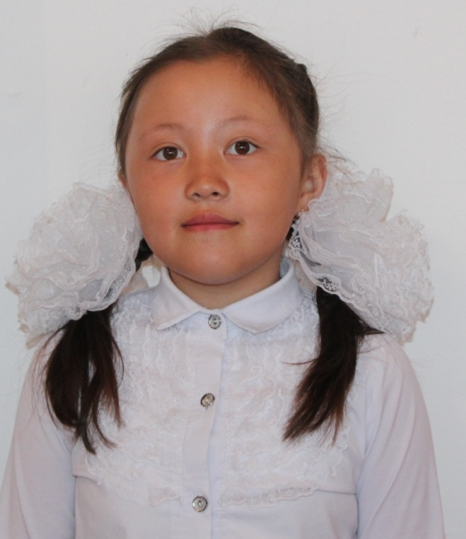
Мектептің білім сапасын көтеруде өз үлесін қосып, әртүрлі облыстық, аудандық, мектепішілік сайыстарда үздік нәтиже көрсетен
Бейісқалиева Аяланының жетістігі.

Slide 29

Бейісқалиева Аяла
Облыстық “Зерде” ғылыми жоба байқауында–сертификат
Аудандық “Зерде”ғылыми жоба –І орын
Халықаралық “Пони” конкурсында-жүлдергер
Республикалық “Өрлеу” олимпиадасында қазақ тілі-І орын, математикадан –І орын иеленді.
Республикалық ұлттық интернет олимпиада қазақ тілі–І орын
Республикалық дәстүрлі интернет олимпиада қазақ тілі –І орын
Облыстық интеллектуалдық “Балапан” конкурсы - III орын.
Облыстық интеллектуалдық “Айналайын” конкурсы – ІII орын.
Облыстық интеллектуалдық “Ақ бота” конкурсы – ІІI орын.
Облыстық интеллектуалдық “Асыл тас” конкурсы – III орын.
Аудандық пәндік олимпиадада дүниетанудан - ІIорын.
Аймақтық “Абай оқулары” –ІІІ орын.

Slide 30
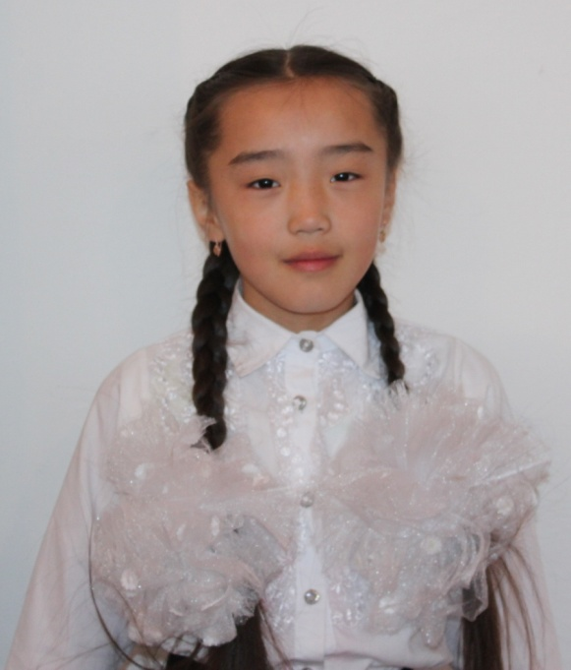
Сыныптың оқу озаттары, өнер мен білімді қатар алып жүргені үшін
«Ең белсенді оқушы»
Серікжанова Тоғжанның жетістіктері.

Slide 31
Серікжанова Тоғжан
Республикалық “Өрлеу” олимпиадасында қазақ тілі-І орын, математикадан –І орын иеленді.
Аудандық “Зерде”ғылыми жоба –ІІІ орын
Республикалық ұлттық интернет олимпиада қазақ тілі–І орын
Республикалық дәстүрлі интернет олимпиада қазақ тілі –І орын
Облыстық интеллектуалдық “Балапан” конкурсы - III орын.
Облыстық интеллектуалдық “Айналайын” конкурсы – ІII орын.
Облыстық интеллектуалдық “Ақ бота” конкурсы – ІІI орын.
Облыстық интеллектуалдық “Асыл тас” конкурсы – III орын.
Аудандық пәндік олимпиадада қазақ тілі мен әдебиеті - ІIорын.
Аймақтық “Абай оқуларының” ән номинациясының жүлдегері.

Slide 32
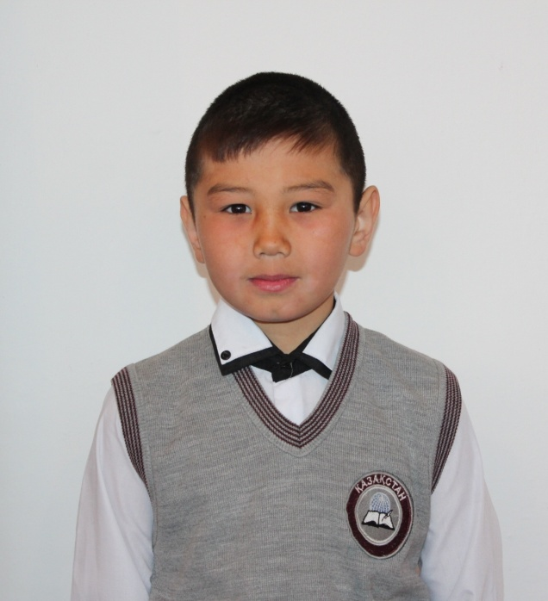
Сыныптың оқу озаттары, көркем өнер мен шығармашылық қабілеттері бар
Сүйеуқан Мәдидің жетістігі.

Slide 33
Сүйеуқан Мәди
Республикалық “Өрлеу” олимпиадасында қазақ тілі-І орын, математикадан –І орын иеленді.
Республикалық ұлттық интернет олимпиада қазақ тілі–І орын
Республикалық дәстүрлі интернет олимпиада қазақ тілі –І орын
Облыстық интеллектуалдық “Балапан” конкурсы - III орын.
Облыстық интеллектуалдық “Айналайын” конкурсы – ІII орын.
Облыстық интеллектуалдық “Ақ бота” конкурсы – ІІI орын.
Облыстық интеллектуалдық “Асыл тас” конкурсы – III орын.
Мектепішілік іс-шараларда жүргіуші.
Мәнелеп оқу,көркем сөз оқу сайыстарының жүлдегері.

Slide 34
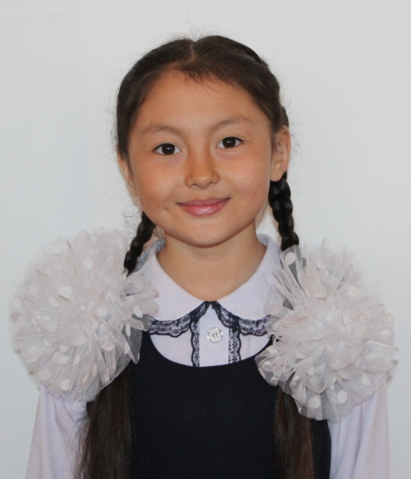
Мектептің түрлі деңгейлердегі іс-шараларда нәтижелі қорытындыларға жете отырып, сапалы білім, саналы тәрбие үлгісін көрсетен
Жанатбекова Шырайдың жетістігі.

Slide 35
Жанатбекова Шырай
Республикалық “Өрлеу” олимпиадасында қазақ тілі-І орын, математикадан –І орын иеленді.
Республикалық ұлттық интернет олимпиада қазақ тілі–І орын
Республикалық дәстүрлі интернет олимпиада қазақ тілі –І орын
Облыстық интеллектуалдық “Балапан” конкурсы - III орын.
Облыстық интеллектуалдық “Айналайын” конкурсы – ІII орын.
Облыстық интеллектуалдық “Ақ бота” конкурсы – ІІI орын.
Облыстық интеллектуалдық “Асыл тас” конкурсы – III орын.
Мектепішілік іс-шараларда жүргіуші.
“Рухани жаңғыру” апталығында фотосурет байқауы-Бас жүлде.

Slide 36

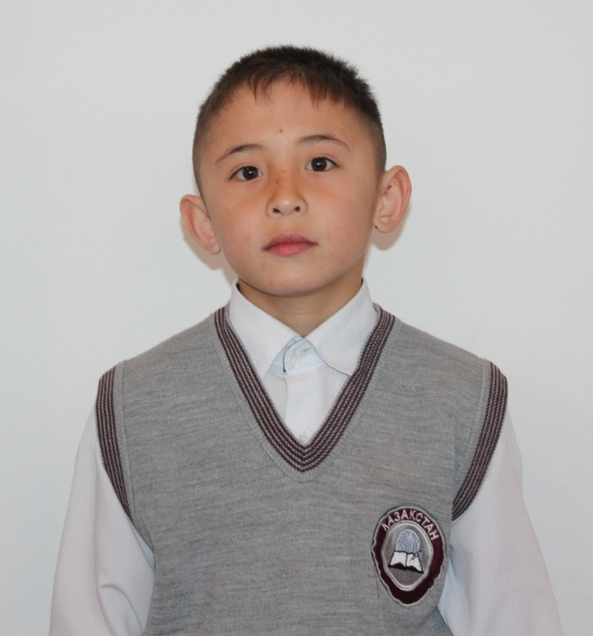
Мектептің озат оқушысы, салауатты өмір салтын
насихаттауда мектепішілік, аудандық
жарыстарға қатысқан
Серікбосынов Мұхамеджанның
жетістігі.

Slide 37
Серікбосынов Мұхамеджан
Республикалық “Өрлеу” олимпиадасында қазақ тілі-І орын, математикадан –І орын иеленді.
Республикалық ұлттық интернет олимпиада қазақ тілі–І орын
Республикалық дәстүрлі интернет олимпиада қазақ тілі –І орын
Облыстық интеллектуалдық “Балапан” конкурсы - III орын.
Облыстық интеллектуалдық “Айналайын” конкурсы – ІII орын.
Облыстық интеллектуалдық “Ақ бота” конкурсы – ІІI орын.
Облыстық интеллектуалдық “Асыл тас” конкурсы – III орын.
“Рухани жаңғыру” апталығында фотосурет байқауы-І орын.
Аудандық күрес жарыстарына бірнеше рет қатысты, 1рет-ІІІ орын иеленді.

Slide 38
2017-2018 оқу жылындағы
мұғалім жетістігі.

Slide 39

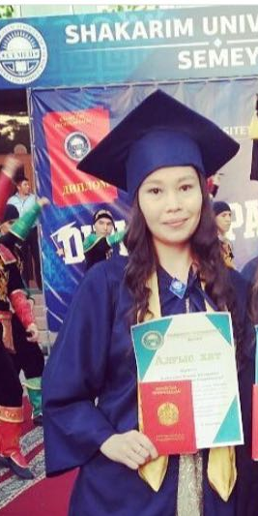
Оқушым -Тоқтарова Меруерт Нүркенқызы
Латвияда магистратурада оқиды. Парижде өткен ғылыми жобада “Бас жүлде” иеленді.Жобасын ағылшын тілінде қорғады.

Slide 40

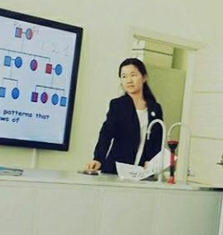
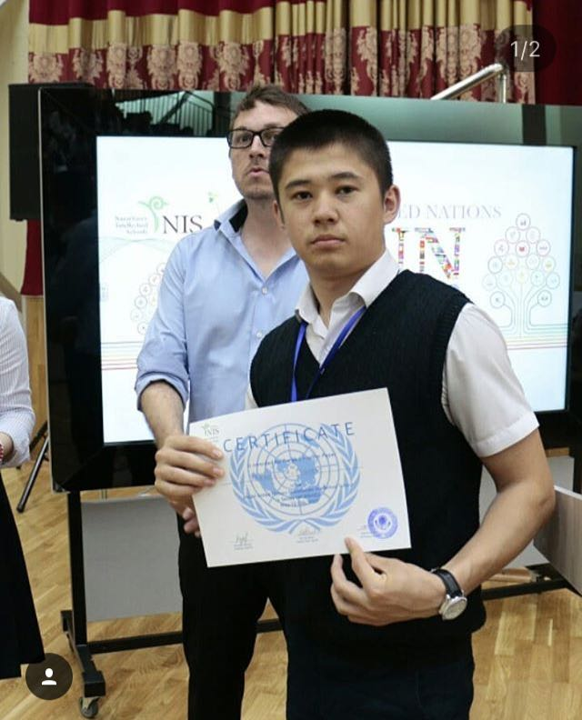
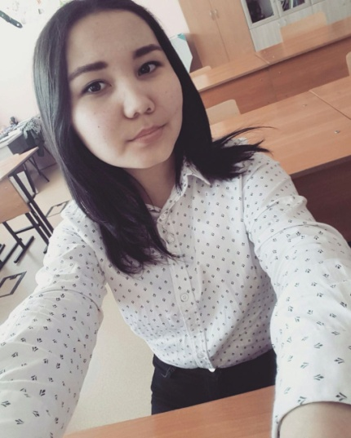
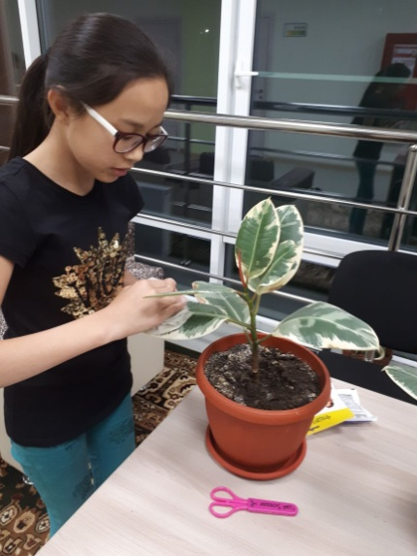
Берікжанова Шырын Бауыржанқызы
Тоқтаров Азамат Нүркенұлы Назарбаев Университетіне түсті.
Биылғы 2017-2018 оқу жылында
3 оқушым Назарбаев зияткерлік мектебінің 12 сыныбын аяқтады.
Мамырбекова Гүлім
Назарбаев зияткелік мектебінің
8 сыныбын үздік бітірді.
Оралбекова Инабат Тасқынқызы

Slide 41


Slide 42


Slide 43



Slide 44


19.03.2018 жылы Өскемен қаласына семинарға бардым.

Slide 45


“Бастауыш –білім негізі”республикалық басылымға шыққан сабақ жоспары.

Slide 46


«Рухани жаңғыру» апталығында тәрбие сағатынан – Бас жүлде иеленді.

Slide 47


Тәуелсіздіктің 26 жылдығына орай кәсіподақ ұйымының алғыс хатымен марапатталдым.

Slide 48

“Қош келдің ,Жаңа жыл” кешінде -Бас жүлде иелендік.

Slide 49

Облыстық “Нұр Отан” партиясының Алғыс хатымен марапатталдым.

Slide 50


2017-2018 оқу жылы бойы атқарған жұмыстар нәтижесінде сыныбым үздік деп танылып,
“Жыл сыныбы-2018” номинациясымен марапатталдық.

Slide 51
Назарларыңызға рахмет!

